Slide 1
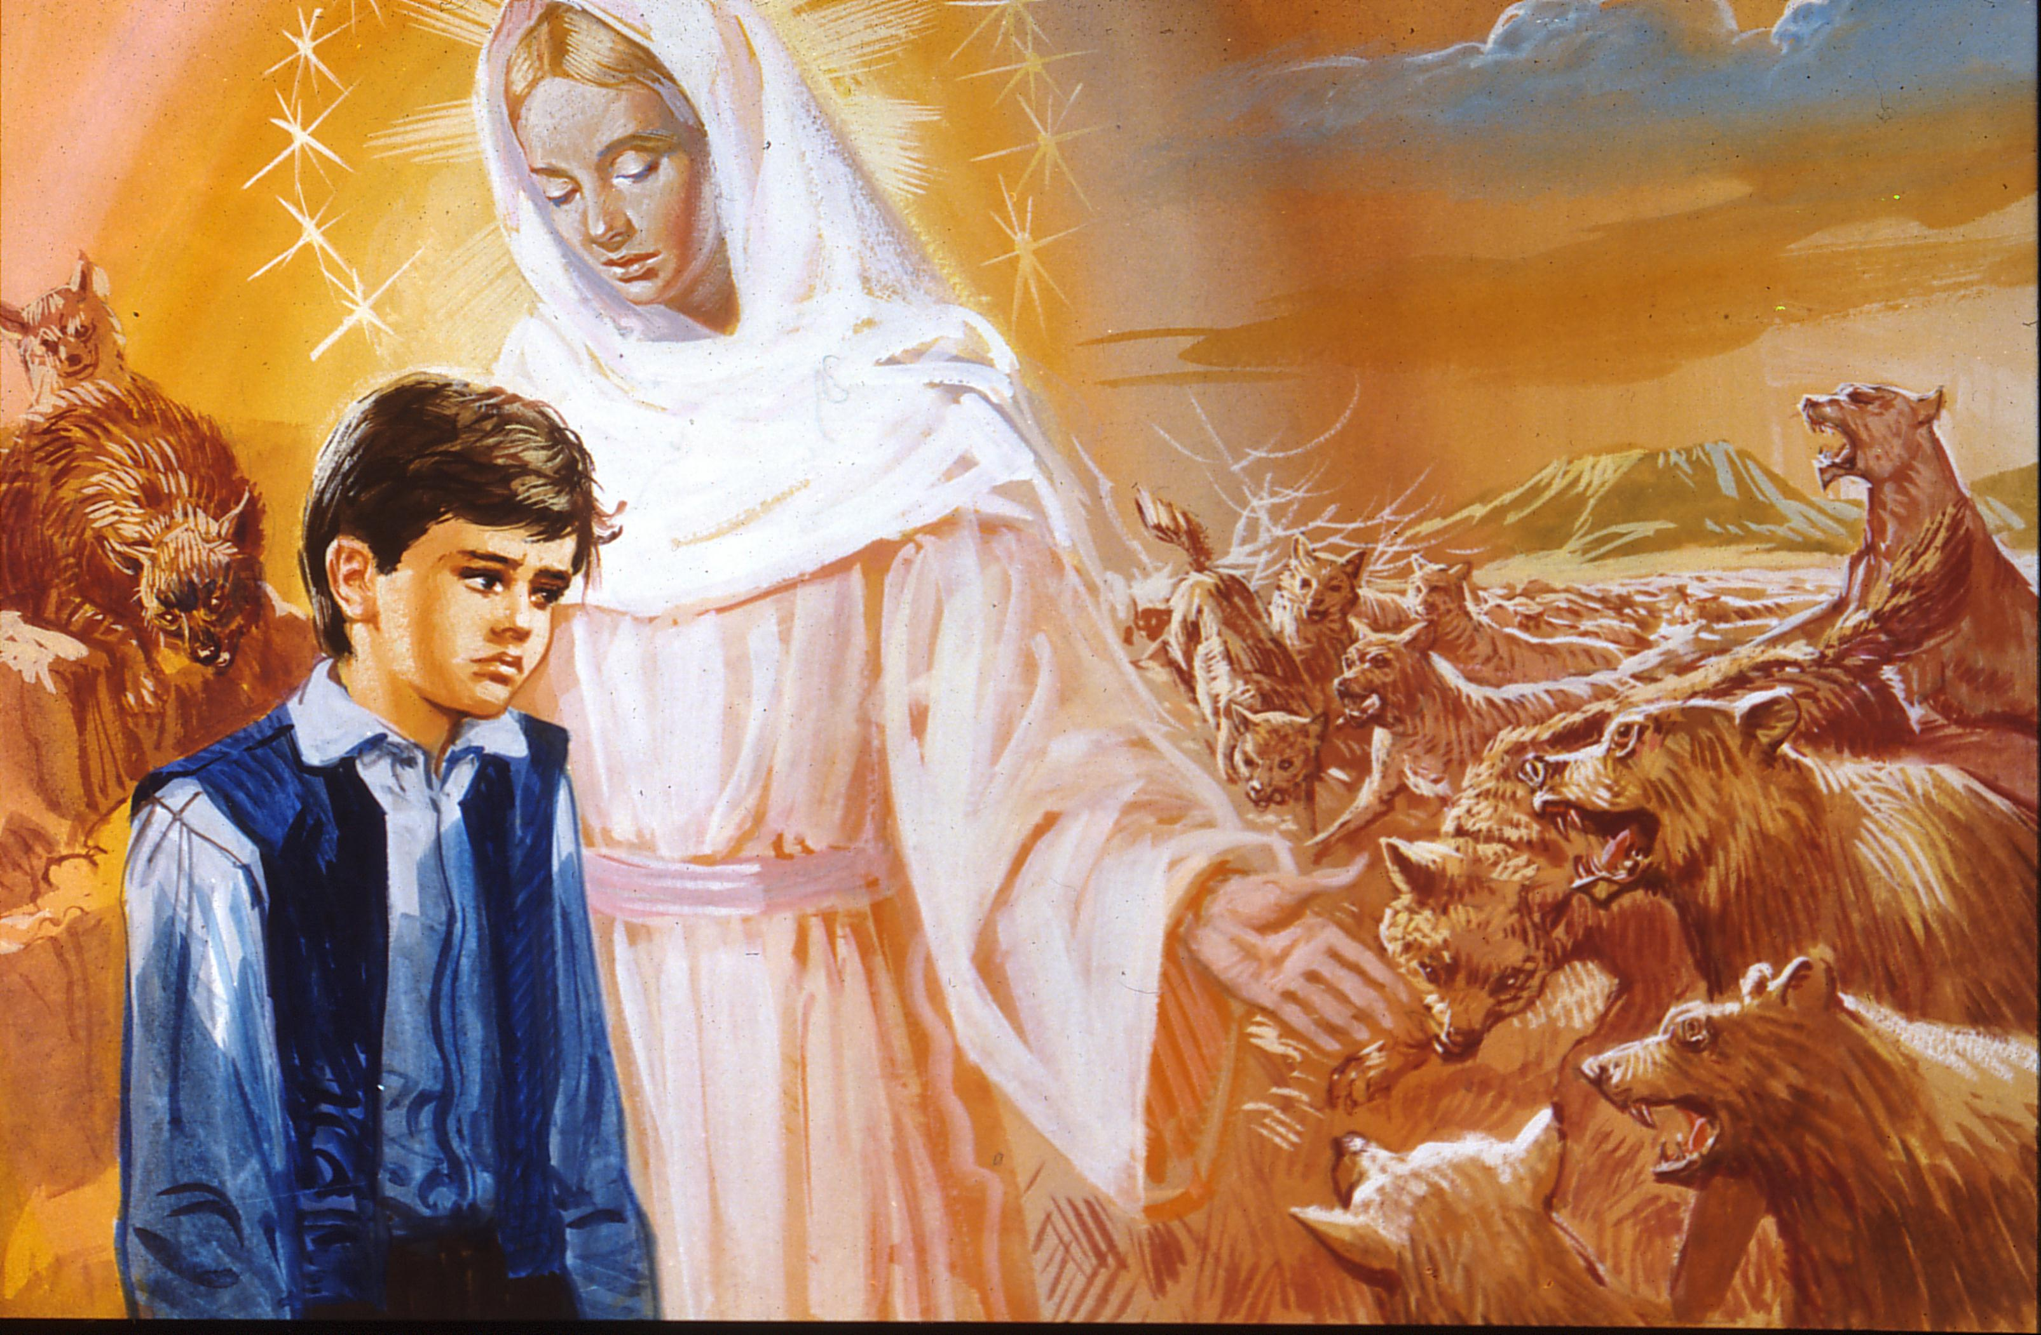
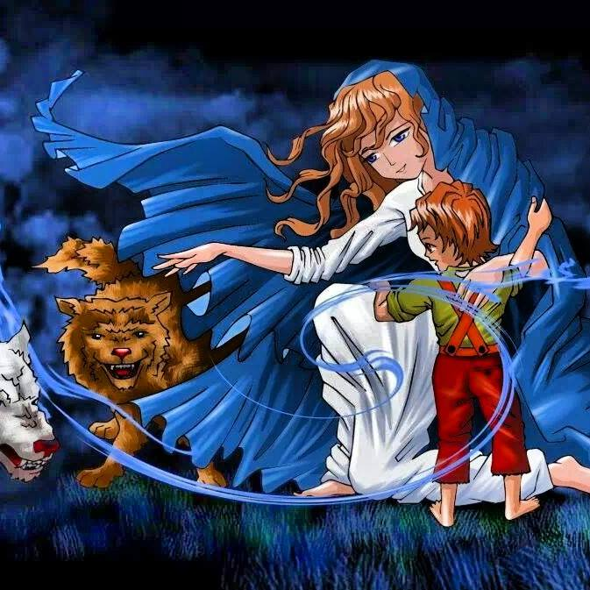
1815÷1825
SOGNO dei 9 Anni
▼
Renditi:
• Umile
• Forte
• Robusto
... Io ti darò una Maestra...
Un sogno che l’accompagnerà per tutta la vita

Slide 2
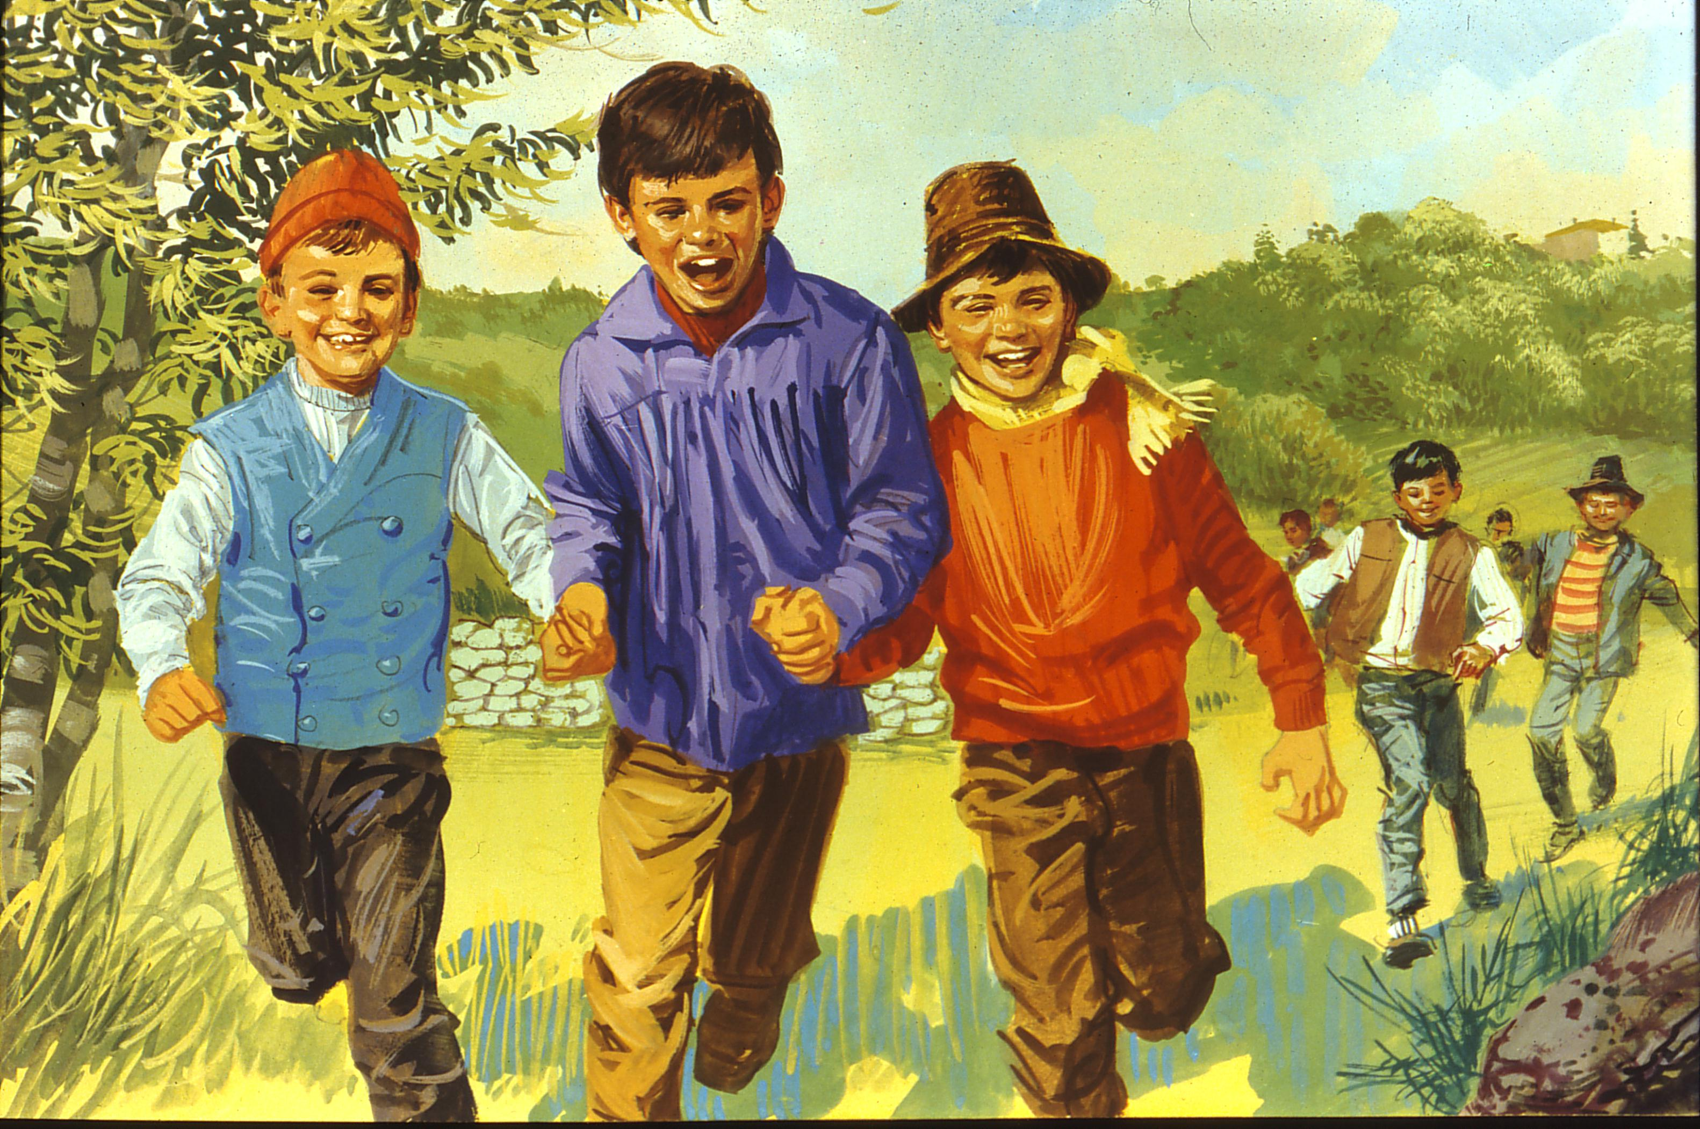
1815÷1825
Scambio del Pane
▼
... Mamma Margherita
gli preparava un pezzo
di pane “bianco”...
Mi dai il tuo pane “nero”,
mi piace dippiù !
Attenzione all’altro

Slide 3
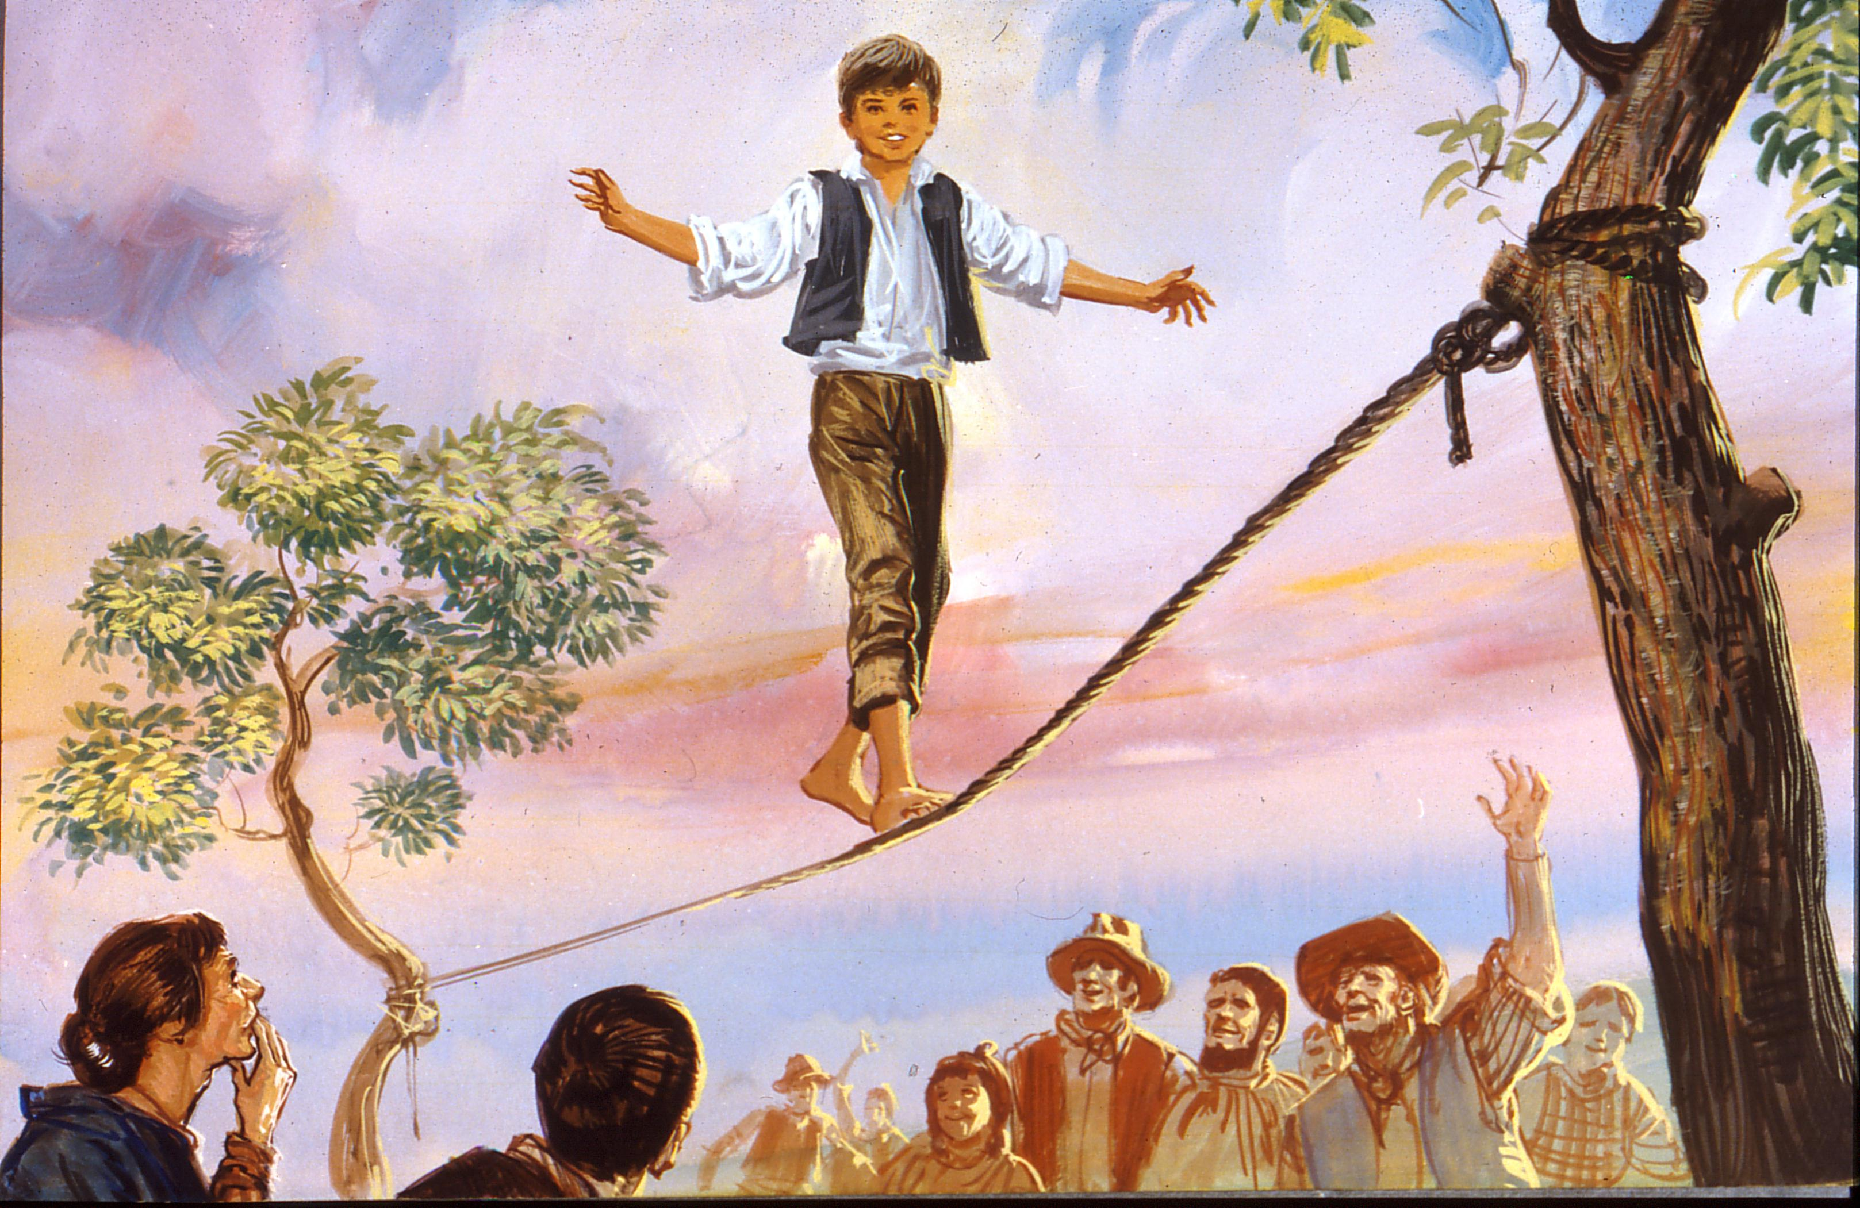
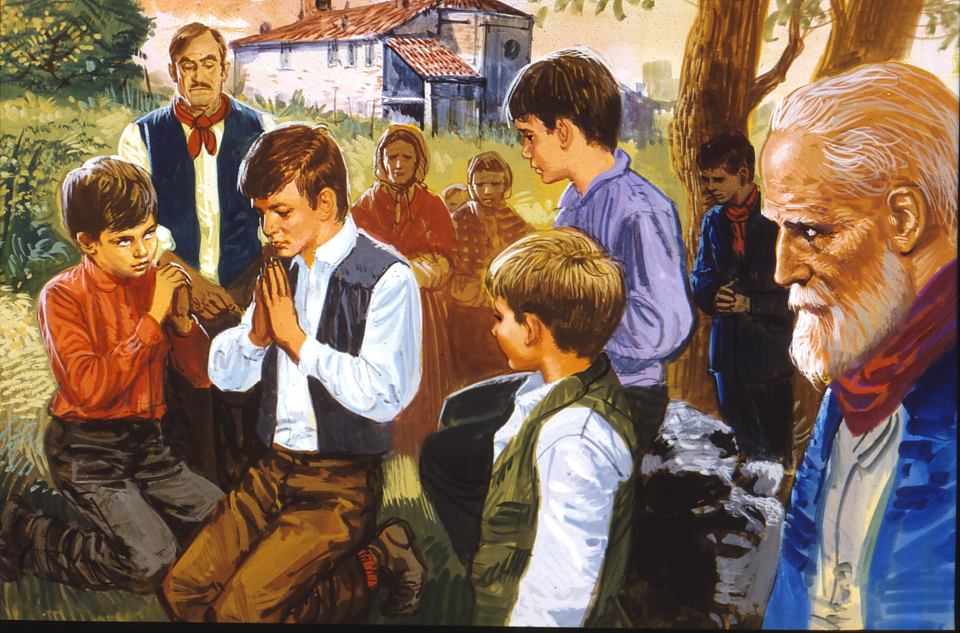
1815÷1825
ORATORIO (=Attività Salesiana)
▼
... alternanza/Integrazione
tra
> gioco - intrattenimenti
> preghiera e formazione
Onesti Cittadini e Buon Cristiani

Slide 4
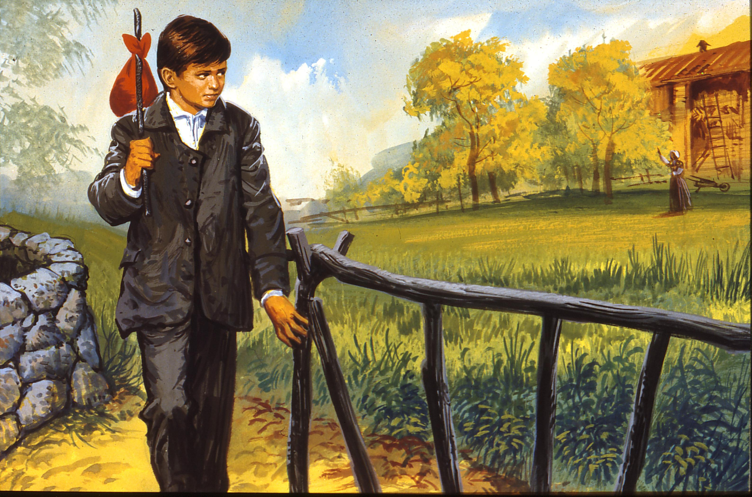

1825÷1835
Mille Mestieri
▼
Per studiare a Chieri alternava Scuola e lavoro, studiando di sera/notte
alla luce di una candela,
in un sottoscala.
...sarto, fabbro,
barista, dà ripetizioni ...
Motivazioni e disponibilità

Slide 5
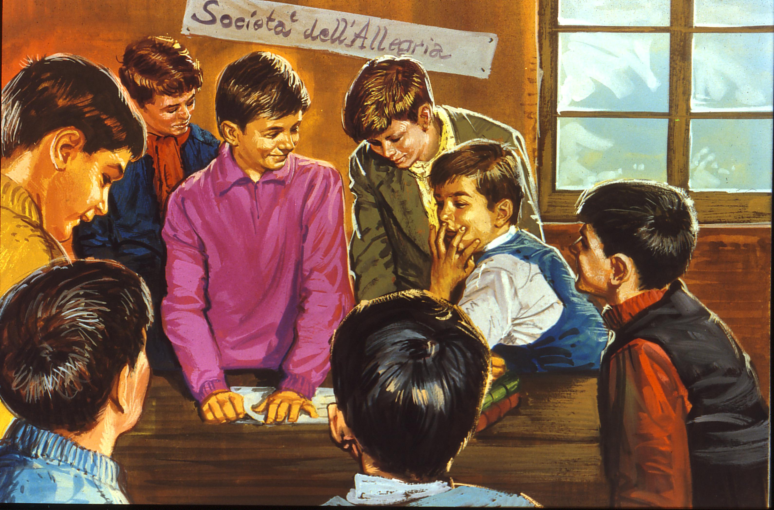
1834
Società dell’Allegria
IL PROGRAMMA
• Compiere bene i propri doveri
di cristiano e di studenti
• Essere allegri.
condensato in due punti:
Non ha aspettato ad essere grande...

Slide 6
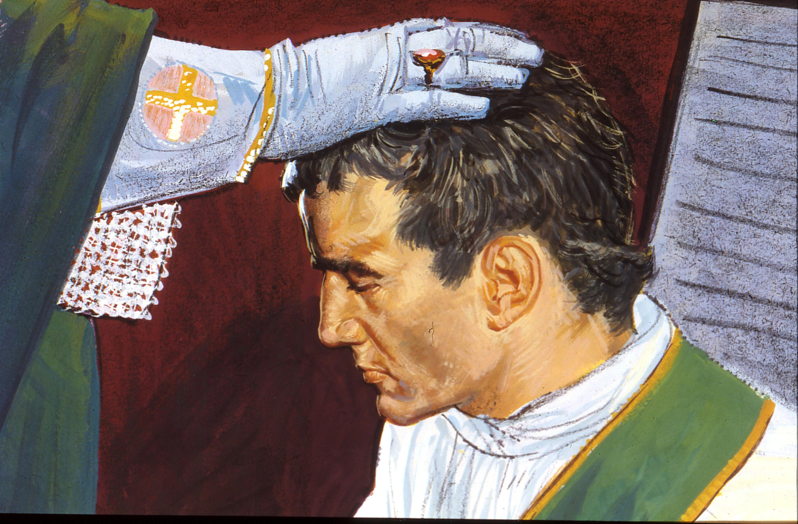
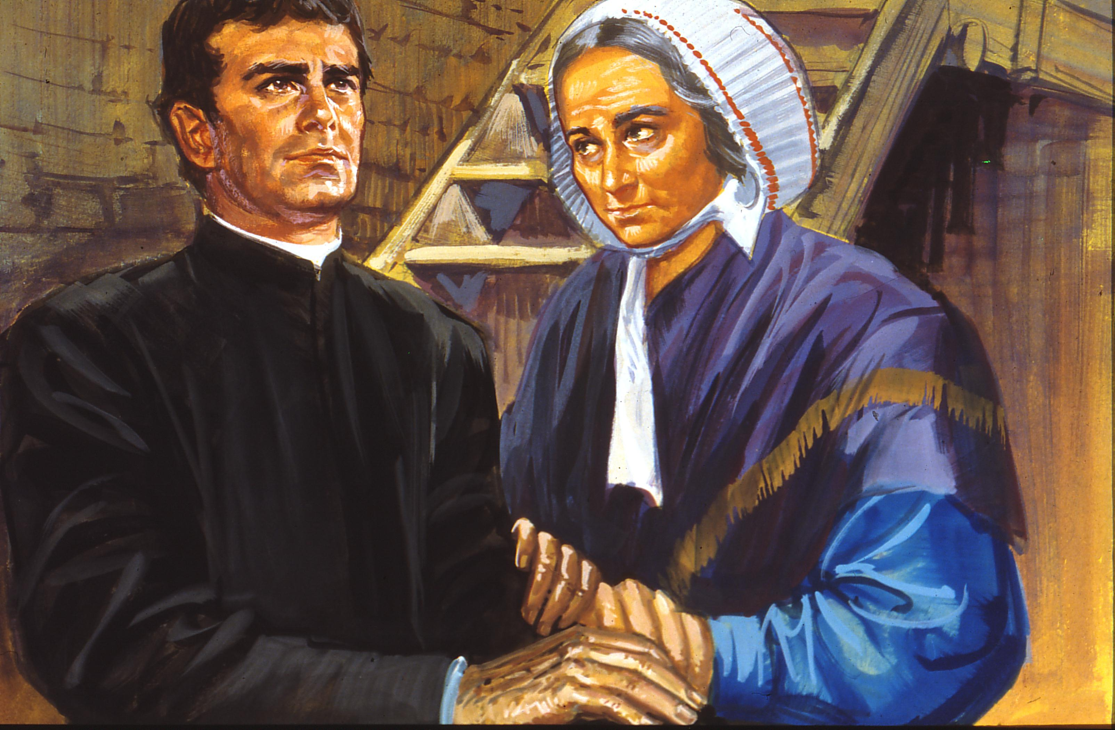
2giugno1841
Ordinato Sacerdote
RICORDA GIOVANNI
• Celebrare la Santa Messa
Significa iniziare a soffrire …
• Se per sbaglio diventerai ricco
… non mi vedrai più !
Raccomandazioni della Mamma !

Slide 7
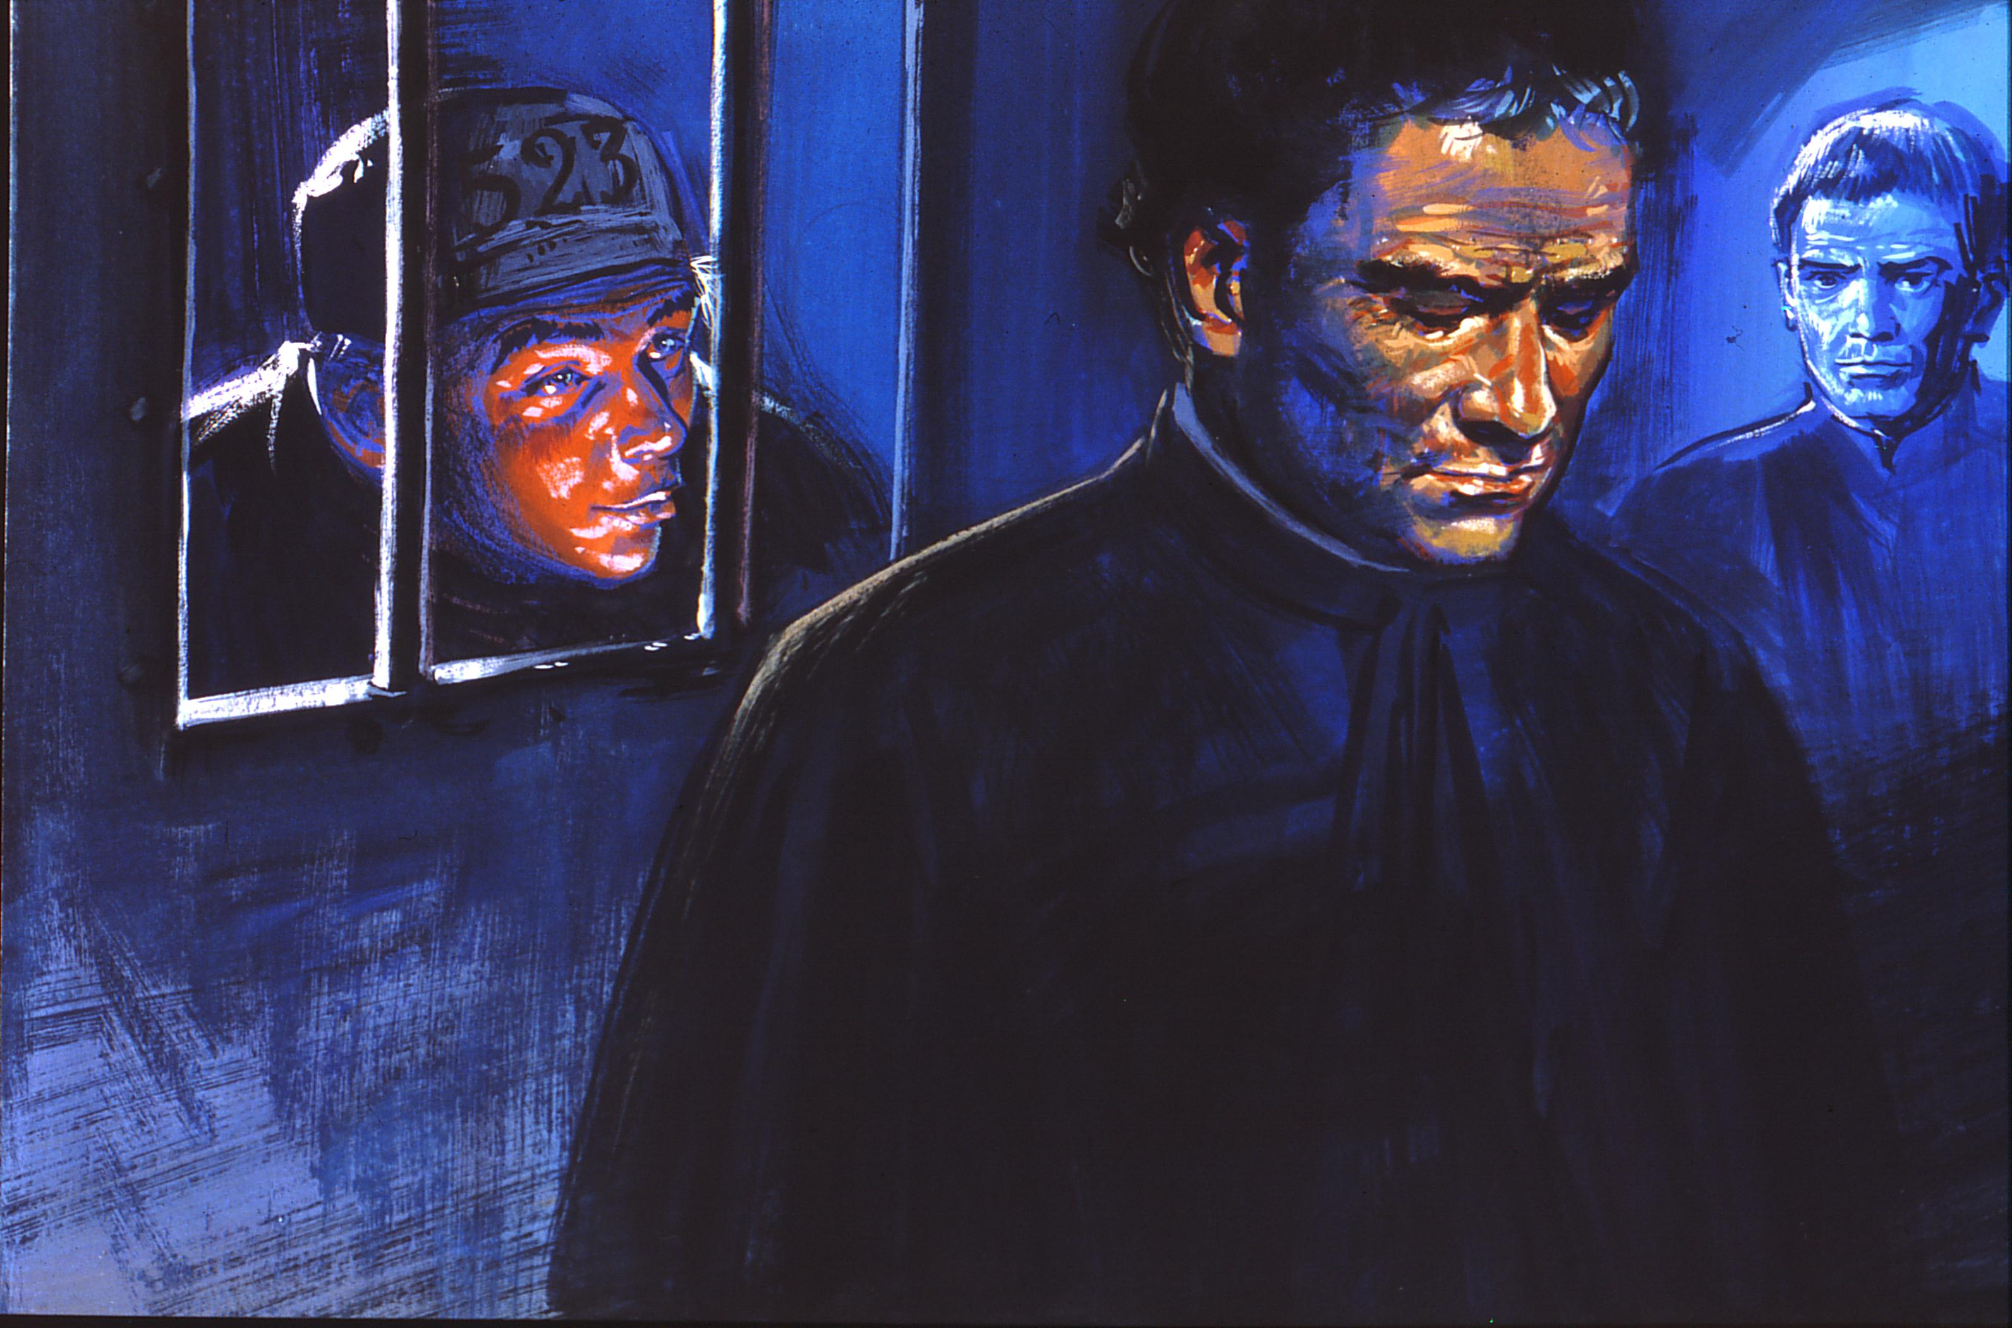
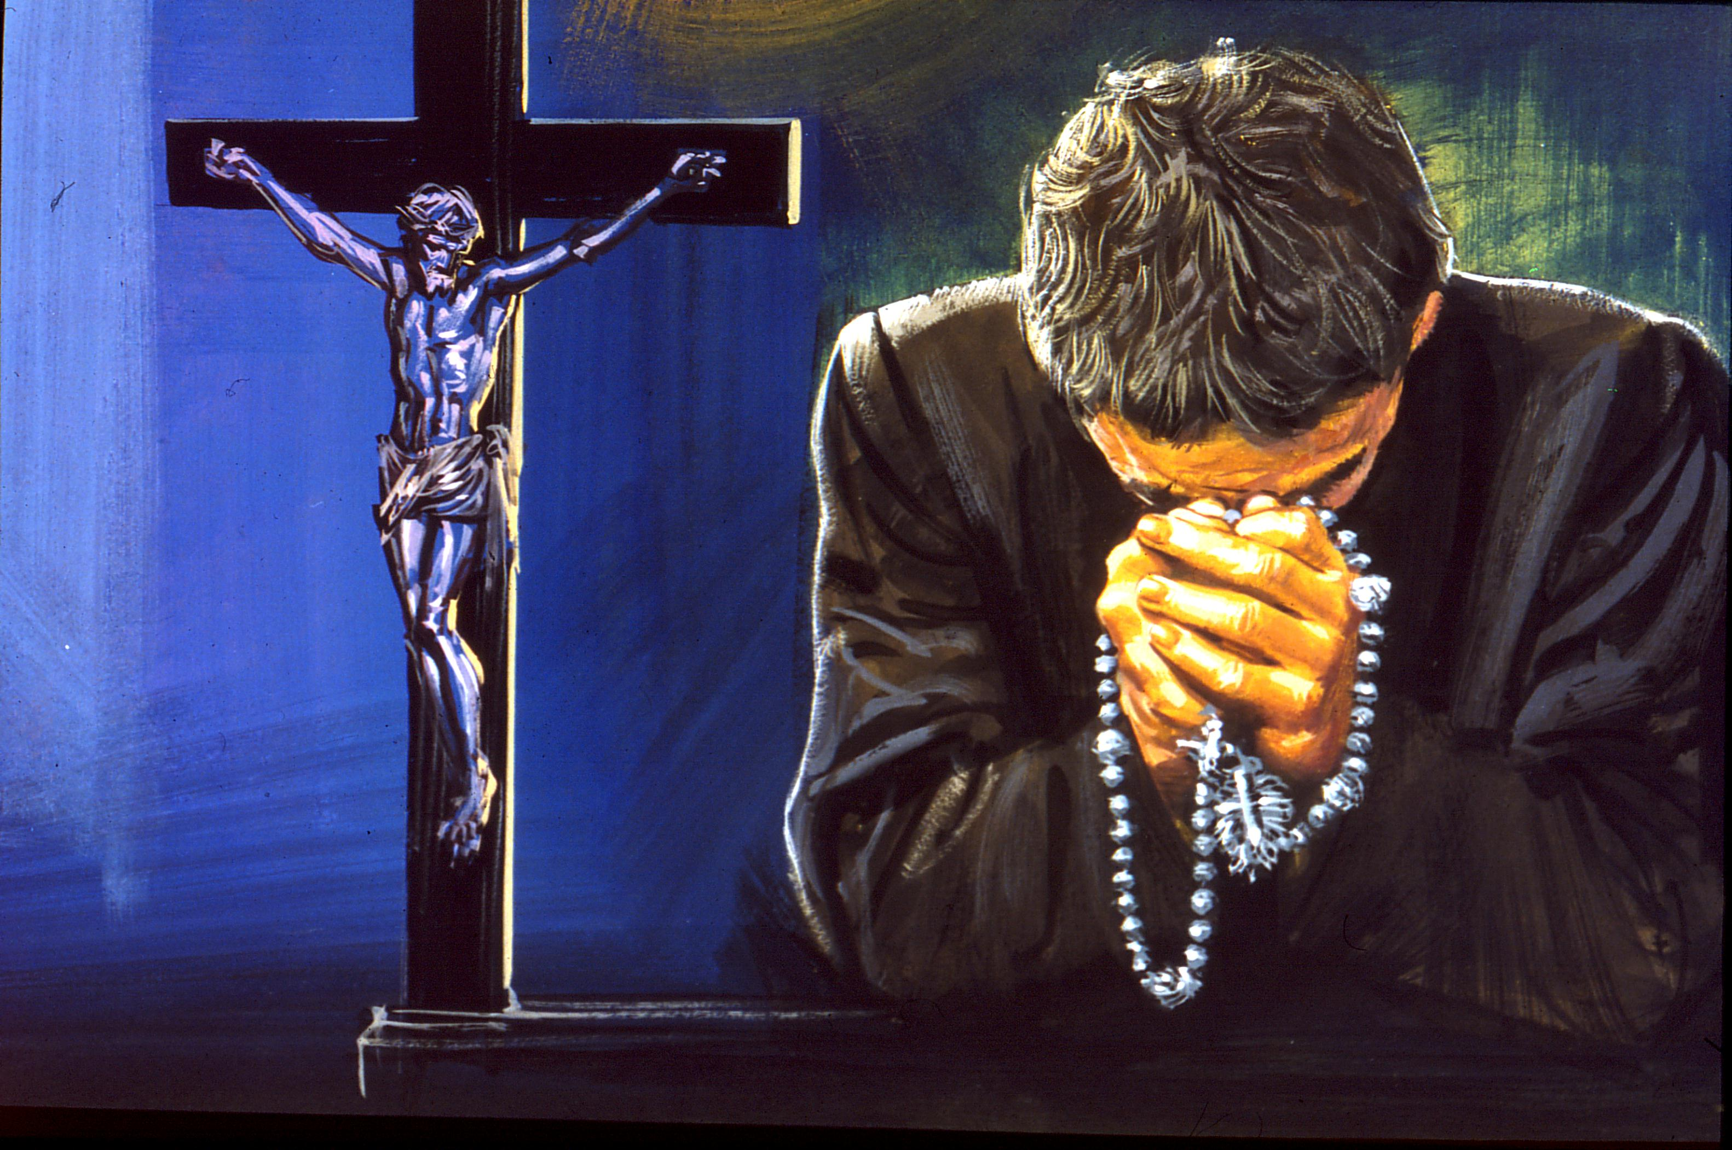
1841÷1846
Cappellano Carceri
▼
Collaborarva
con Don Cafasso
Cappellano delle Carceri
Condannati a morte
Molla x il sistema Preventivo

Slide 8
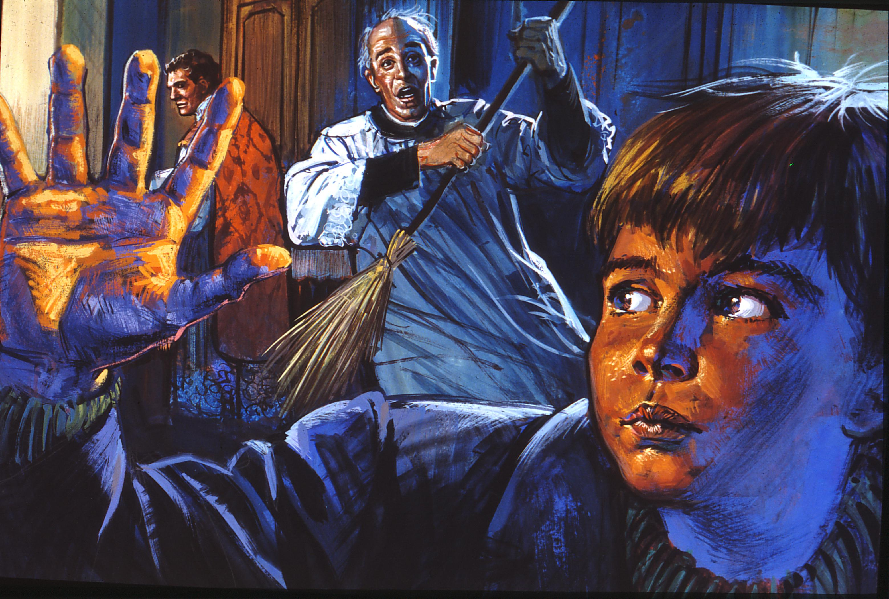
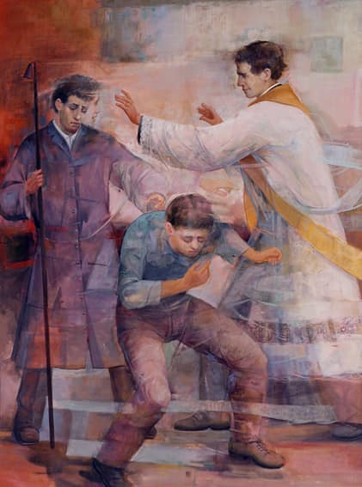
8dic.1841
Inizio dell’Oratorio
▼
Incontro con
Bartolomeo Garelli...
No, no, no...
Si! ...
Mi vergogno...
Torna Domenica
con i tuoi amici
Mettere il ragazzo a proprio agio

Slide 9
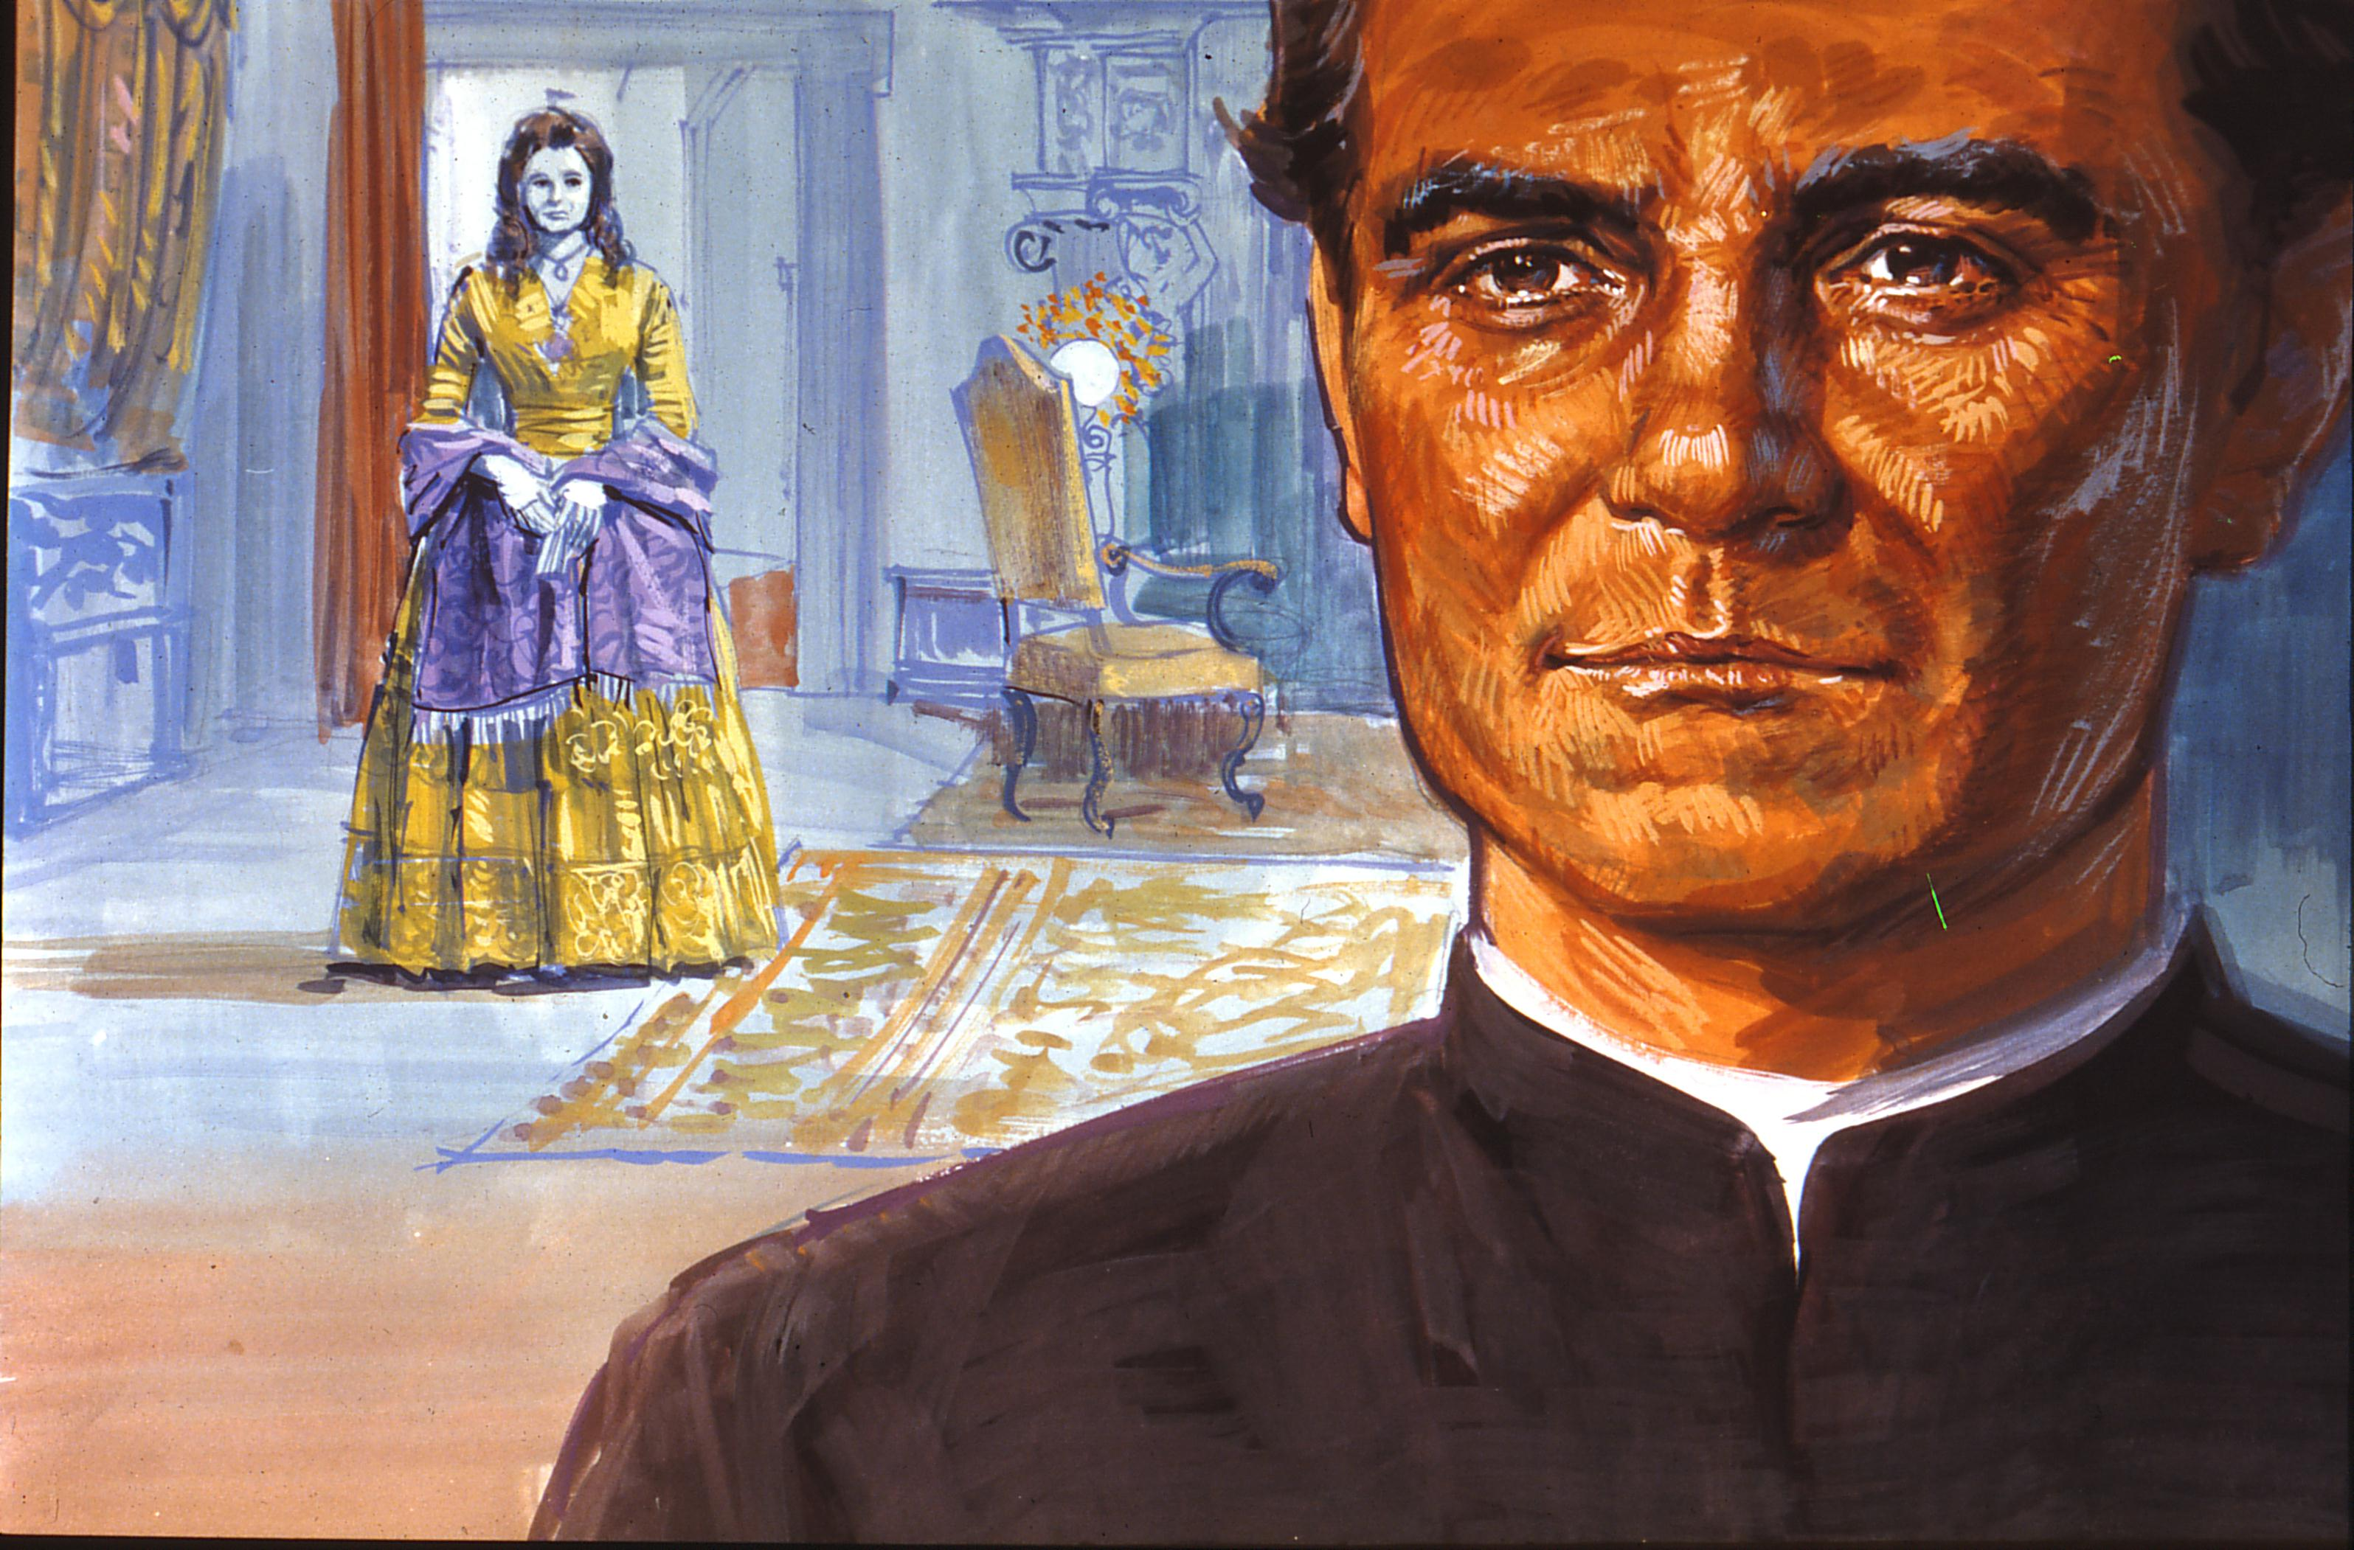
1841÷1846
Cappellano Marchesa Barolo
▼
Scelga ho le mie ragazze
e lo stipendio sicuro
o i suoi ragazzi
chiassosi
e senza stipendio?
Rinuncia alle agiatezze

Slide 10

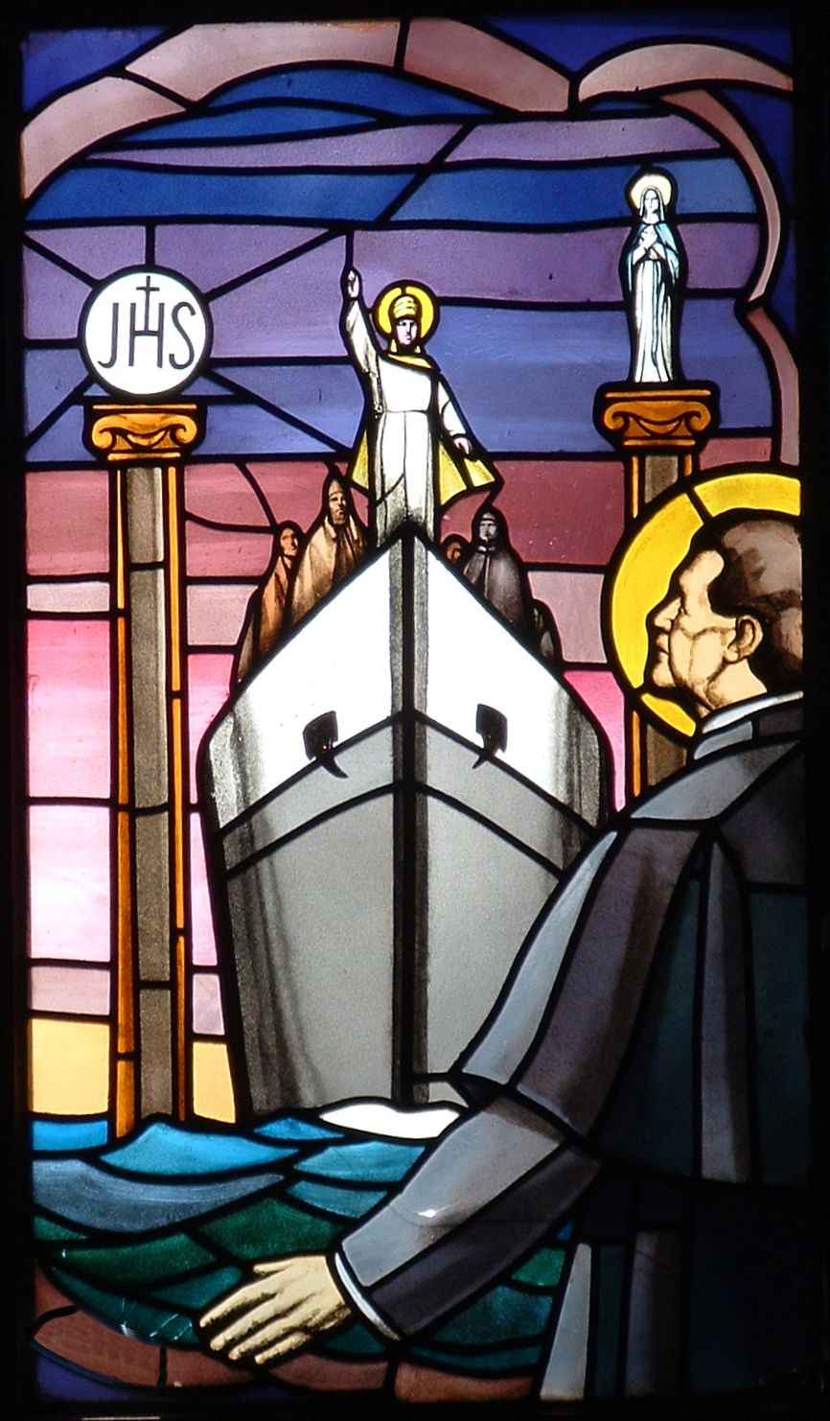
1841÷1846
Tre Amori “Blanco”
▼
... Insegnaci ad amare:
• Gesù sacramentato
• Maria Ausiliatrice
• il Papa
Rinuncia alle agiatezze

Slide 11
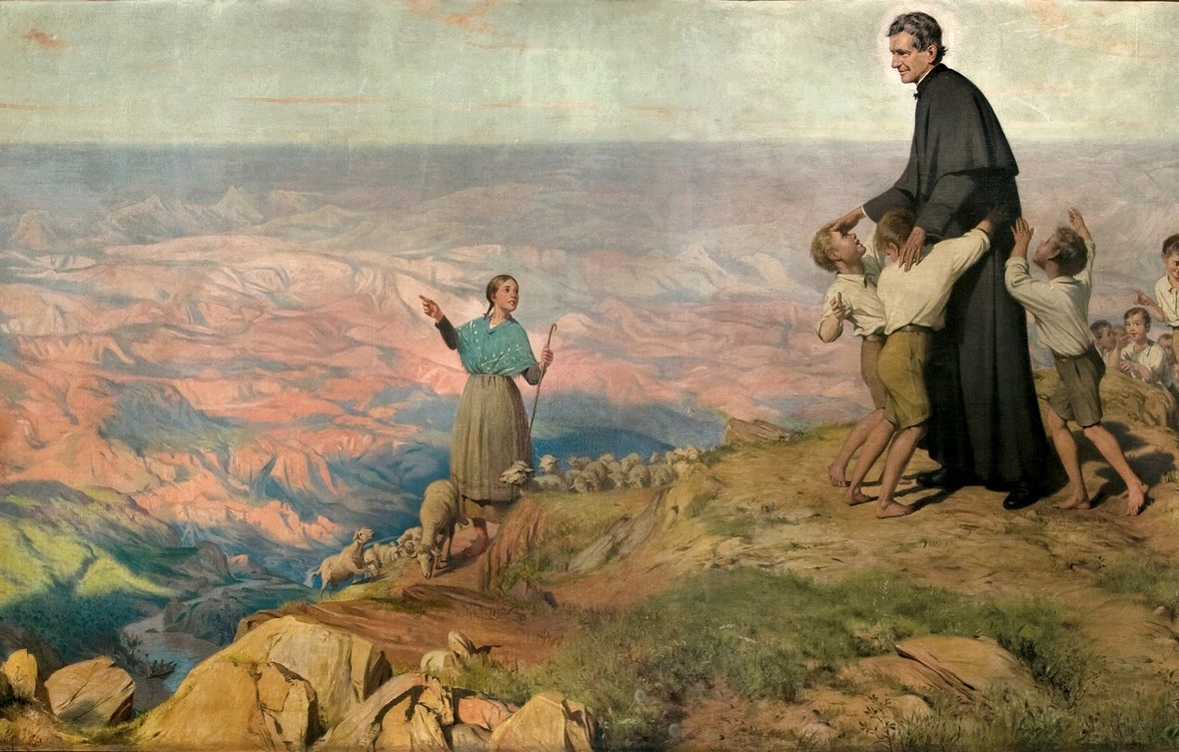
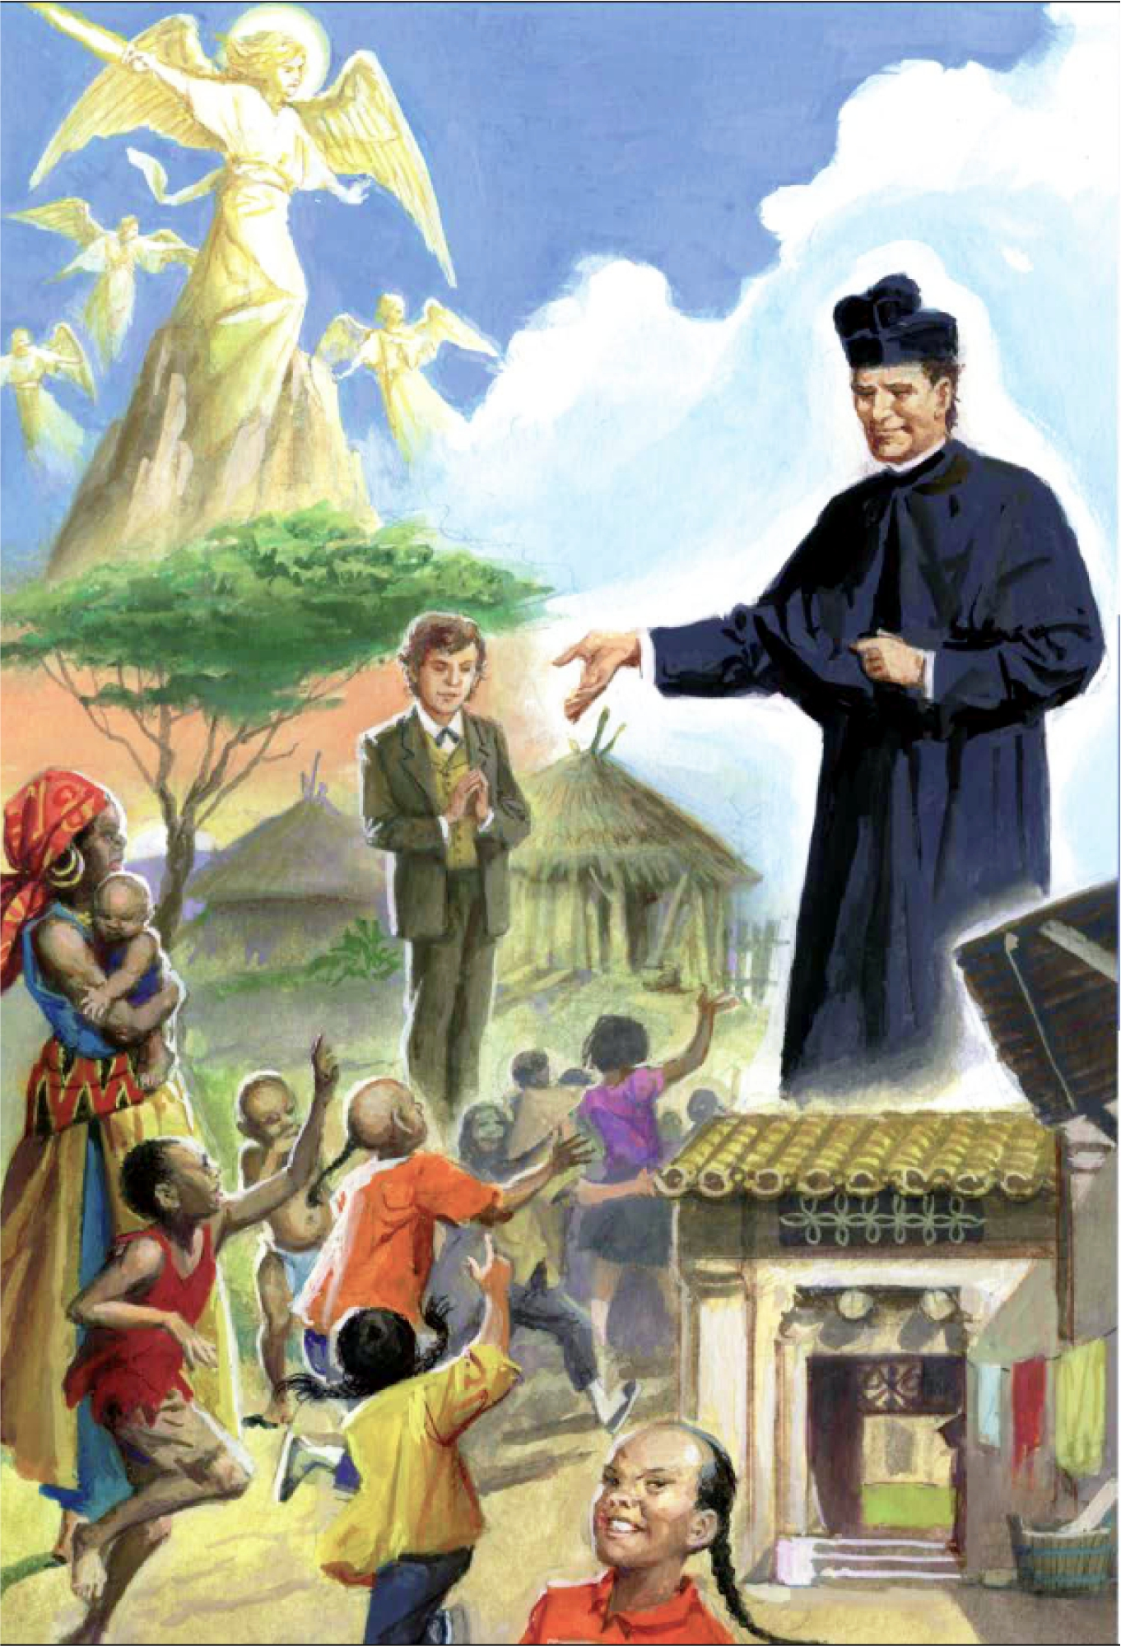
1875
Sogno Missionario
▼
11 nov 1875
…
11 nov 2024
Dall’aAfrica alla Cina

